Slide 1





«Правописание корней»
Русский язык ЕГЭ

Slide 2


Орфограммы в корне:
безударные проверяемые гласные в корне;
безударные непроверяемые гласные в корне;
правописание Ы/И после Ц в корне;
правописание О/Ё/У/Ю после шипящих в корне;
чередующиеся гласные в корне.

Slide 3


Безударные гласные в корнях с чередованием
1. Написание чередующихся гласных Е/И в корне слова регулируется наличием или отсутствием суффикса -А- после корня.
бер- бир (а) (соберу – собирать)
дер – дир (а) (отдеру – отдирать)
мер – мир (а) (умереть – умирать)
пер- пир (а) (отпереть – отпирать)
тер – тир (а) (вытереть – вытирать)
блест – блист (а) (блестеть – блистать)
стел – стил (а) (расстелить – расстилать)
жег – жиг(а) (выжег – выжигать)
чет – чит (а) (вычет – вычитать)
Исключения: сочетать, сочетание, чета

Slide 4





Обратите внимание!
Следует различать корни с чередованием и внешне схожие с ними корни с проверяемыми или непроверяемыми гласными:
Примирить (детей) – мир (ПГ)
Примерять (костюм) – примерка (ПГ)
Измерять - мерка (ПГ)
Потерять – потеря (ПГ)
Растеряться – растерянный (ПГ)
Потерпеть – терпит (ПГ)
Сдержать – держит (ПГ)
Пировать – пир (ПГ)
Приберечь – бережный (ПГ)
Спираль - НГ

Slide 5





а/о зависит от наличия суффикса -а-
кас (а) – кос (касаться – коснуться)
Обратите внимание!
Косой – косо (ПГ)
Перекосить – перекос (ПГ)
Косить – косит (ПГ)
Коса – косы (ПГ)
Сенокосилка – сенокос (ПГ)

Slide 6



Чередование гласных а/о зависит от ударения
Гар – гор (загар – горелка)
Исключения: изгарь, пригарь,
выгарки.
Обратите внимание!
Горевать – горе (ПГ)
Гористая – горы (ПГ)
Горделивый – гордый (ПГ)
Горизонт - НГ

Slide 7


Чередование гласных а/о зависит от ударения
Клан – клон (кланяться, поклон – склонение)
Твар – твор (тварь, творчество – творение)
Исключения: утварь.
Обратите внимание!
Отворить (окно) – створка (ПГ)
Отварить (картофель) – варит (ПГ)

Slide 8

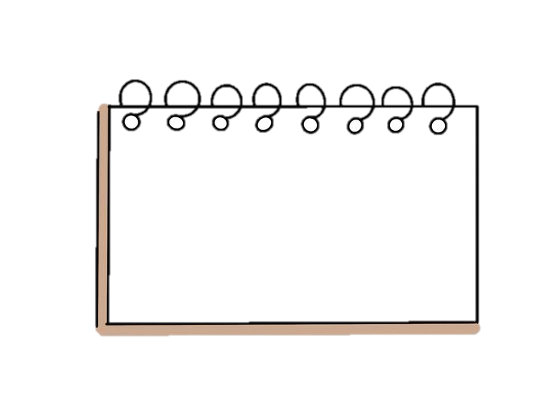

Чередование гласных а/о зависит от ударения
Зар – зор (зарево, зорька – заря)
Исключение: зоревать.
Обратите внимание!
Прозорливый – взор (ПГ)
Озорник, озорничать - НГ

Slide 9

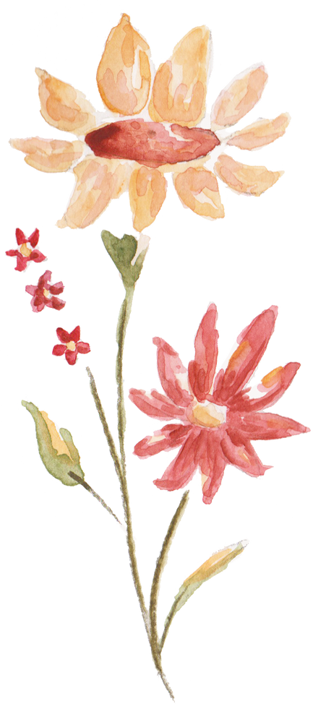
Чередование гласных а/о зависит от последующей буквы
лаг – лож (полагать - положение)
скак – скоч (скакать – выскочит)
раст – ращ – рос (растение – выращенный – росли)
Исключения: полог, скачок, скачу, скача; отрасль, отраслевой, росток, подростковый, ростовщик, ростовой, Ростов, Ростислав.
Обратите внимание!
Осложнять – сложный (ПГ)
Наслаждение – сладкий (ПГ)
Логический – логика (ПГ)
Росистый, росинка – росы (ПГ)
Роскошный – роскошь (ПГ)
Возвращение, вращение – возврат (ПГ)

Slide 10

Правописание гласных «И» и «Ы» после «Ц»
После «Ц» в корне слова всегда пишем «И».
Цитата, Цитрус, Цифра, Циклон, Сицилия.
Исключения: цыган, цыплёнок, цыц, цыпочки и цыкнуть. Проще всего выучить их все разом с помощью мнемонической фразы: Цыган на цыпочках сказал цыпленку: «цыц».

Slide 11



Гласные И, Ы, А, Я, У, Ю после шипящих Ж, Ш, Ч, Щ
После шипящих согласных ж, ш, ч, щ гласные ы, я, ю не пишутся. Вместо них используются соответственно и, а, у:
жить, шина, час, щавель
журнал, шутка, чудо, щука
Исключения: брошюра, жюри, парашют и их производные (брошюровать, парашютный)

Slide 12


Гласные Е, Ё, О после шипящих Ж, Ш, Ч, Щ в КОРНЕ под ударением
Написание гласной определяется проверкой однокоренными словами:
Пишется Ё, если можно подобрать однокоренное слово с Е: печёнка – печень, шёрстка – шерсть, жёлтый – желтеть
Пишется О, если проверочное слово с Е подобрать невозможно: крыжовник, трущоба, шорох
Cлова-имена собственные: Шолохов, Щорс

Slide 13

Гласные Е, Ё, О после шипящих Ж, Ш, Ч, Щ в КОРНЕ под ударением
Особый случай: корни от глагола «жечь»
Написание зависит от части речи: Ё (Е) — в глаголах, отглагольных прилагательных и причастиях: поджёг (гл.), жжёный (прил.), сожжённый (прич.)
О — в существительных: поджог (сущ.), ожог (сущ.), изжога
.
Запомнить: шок, шоу, шоссе, шоколад, Шотландия, шофёр, жонглёр, шорты, капюшон, артишок, анчоус, пижон, мажор, мажордом, шомпол, крюшон, шовинист, креп-жоржет, боржом, джонка, шероховатый (но шорох), трещотка, ещё

